Slide 1
Đồ thị trong C
Link tải: [C/C++] Đồ họa trong Dev-C++ – Hãy sống theo cách của bạn (wordpress.com)

Slide 2
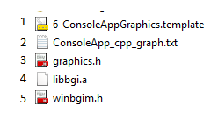
Vẽ đồ thị trong C
Bổ sung thư viện graphics.h cho DevC++
Tải các tập tin sau về máy
Copy 1, 2 vào thư mục: C:\Program Files (x86)\Dev-Cpp\Templates
Copy 3, 5 vào thư mục: C:\Program Files (x86)\Dev-Cpp\MinGW64\x86_64-w64-mingw32\include
Copy 4 vào thư mục: C:\Program Files (x86)\Dev-Cpp\MinGW64\x86_64-w64-mingw32\lib

Slide 3
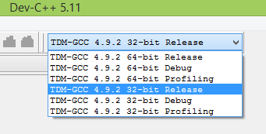
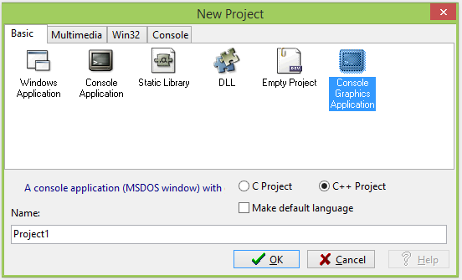
Vẽ đồ thị trong C
Mở chương trình Devc++ và chọn trình biên dịch như hình
Tạo project như hình

Slide 4
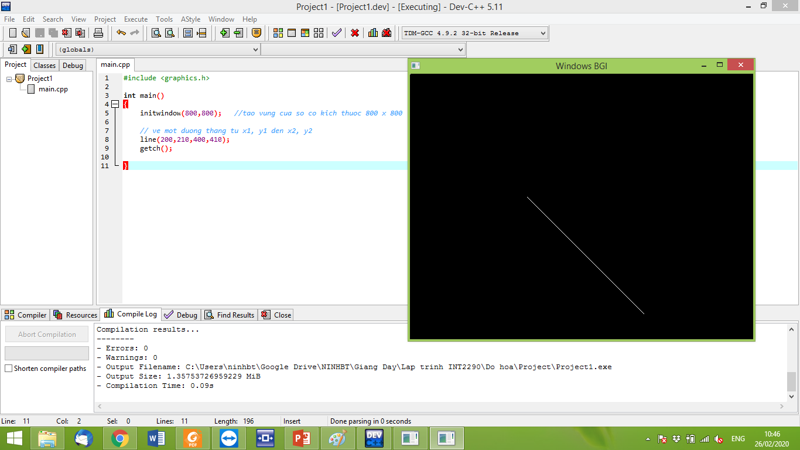
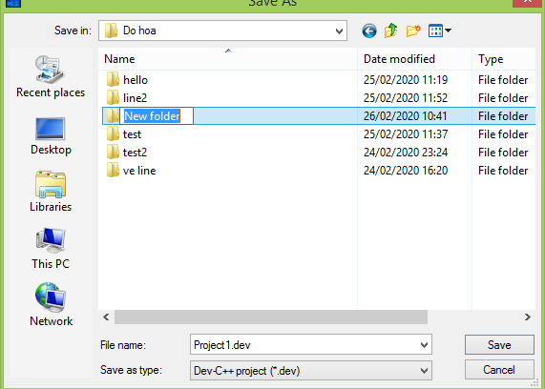
Vẽ đồ thị trong C
Tạo thư mục chứa project
Viết code vẽ một đường thẳng

Slide 5
Vẽ đồ thị trong C
Tìm hiểu một số hàm vẽ đồ thị trong thư viện Graphics.h như:
Vẽ hình chữ nhật rỗng, đặc
Vẽ đường tròn
Vẽ đường elip
Vẽ hình vuông
Đặt màu nền
Đặt màu vẽ
Viết văn bản trong màn hình đồ họa

